Slide 2



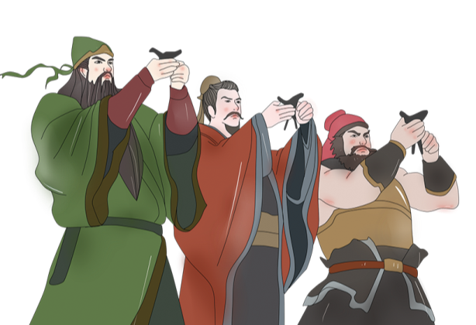

刘关张桃园三结义
刘备 夏昱林
关羽 廖子元
张飞 管泽荣

Slide 3
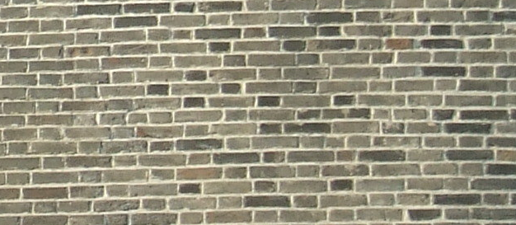

比日，四方多叛，朝廷多须兵。故特出榜募义兵。愿得贤人共击黄巾。
榜文
刘焉
之印

Slide 4


Slide 5
谢谢大家
刘关张桃园三结义

